Slide 1
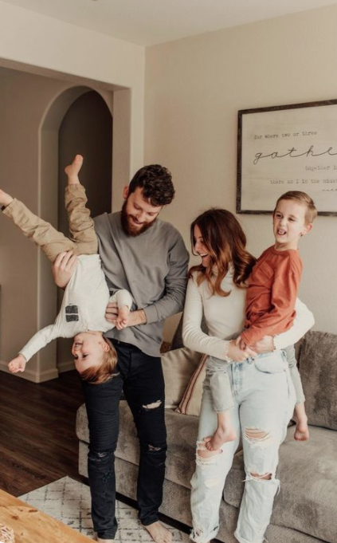
Conviviendo en
familia en épocas
de cuarentena
Vivimos como sociedad ya desde algunas semanas una situación inédita y muy particular, que nos genera incertidumbre y nos interpela a todos, grandes y chicos.
La INCERTIDUMBRE se ha convertido en la certeza nuestra de todos los días. Nuestra mente tiende a buscar certezas, y ésta situación es un gran desafío ya que permanentemente nos sentimos con la exigencias de adaptarnos rápidamente así como también la sensación de amenaza constante que impacta en nuestra psiquis.

Slide 2
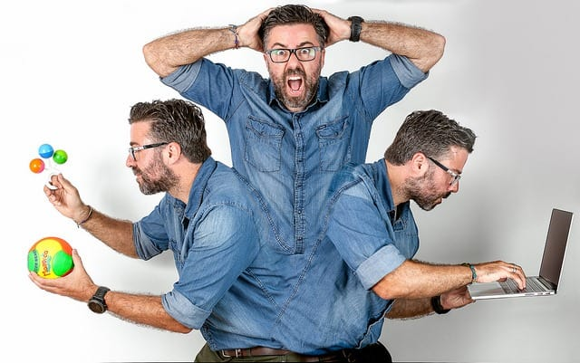
Esto nos genera por momentos desorganización, sentimientos de irrealidad, miedo, enojo, tristeza,ansiedad, en fin distintos tipos de emociones, sentimientos y pensamientos que pueden ser muy contradictorios entre sí, y que podemos experimentar quizás todos ellos en un mismo día. Muchos padres se pueden sentir sobrepasados, teniendo que cumplir con sus trabajos y al mismo tiempo realizar las tareas cotidianas de la casa (sobre todo en lo que respecta a la super higienización de las superficies) y acompañar la continuidad escolar de nuestros hijos.
En el caso de los más pequeños debemos acompañar muy de cerca ya que carecen aún de la autonomía suficiente y en el caso de los adolescentes, muchas veces batallar para lograr que entiendan que no son vacaciones y que la vida continúa….

Slide 3
A su vez, se le suman a ésta situación todos los ingredientes de la convivencia veinticuatro horas por día en la que pueden surgir, conflictos, reclamos, cansancio, desavenencias matrimoniales, rivalidades fraternas, que nos atraviesan en nuestra vida cotidiana, pero que sumado al confinamiento y las dificultades de descarga física pueden convertirse en una verdadera pesadilla.
También aquellas familias cuyos padres no conviven o están divorciados, familias ensambladas, o familias monoparentales, quienes tienen que lidiar en cada casa, por momentos solos con éstas cuestiones que tienen su complejidad, pueden llegar a sentirse sobrepasados.
Es fundamental contar con redes de apoyo, amigos, abuelos, vecinos, compañeros de trabajo en los que apoyarse, y compartir preocupaciones comunes, intercambiando ideas que puedan ayudarnos…
Por otro lado también los niños y porque no algunos adolescentes (aunque un poco menos) pueden sentirse felices de tener a sus padres en casa tiempo completo, y tener muchos momentos para compartir y disfrutar en familia, jugando, charlando, viendo una película juntos, haciendo cosas para las que nunca antes había tiempo, cocinar y comer ricas comidas, inventar, crear, etc, etc…
Ésta realidad nos afecta a todos, y es una gran OPORTUNIDAD para aprovechar “el tener que quedarnos en casa “para convertirla en una verdadera situación de aprendizaje para nuestra FAMILIA.
(Usaré en varias ocasiones la palabra¨Pareja¨ entendida como pareja de padres, no al vínculo matrimonial)

Slide 4
Citando las palabras de Viktor Frankl: “Cuando no podemos cambiar la situacion a la que nos enfrentamos, el reto consiste en cambiarnos a nosotros mismos.”

Slide 5
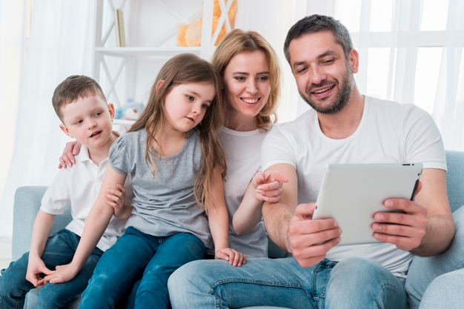
Esta es nuestra responsabilidad como padres hoy: ¿cómo elegimos vivir como familia ésta cuarentena? ¿Cómo una gran oportunidad de aprendizaje o como una gran limitación?
Nosotros adultos somos quienes aportamos el clima emocional de la casa y quienes debemos contener emocionalmente a nuestros hijos, primero regulando nuestras propias emociones.
Existen multiplicidad de tipos de familia, por lo que probablemente algunos de éstos consejos prácticos que les brindaré para atravesar mejor la cuarentena ya pueden estar siendo implementados en su rutina familiar pero seguramente habrá algo novedoso que pueda ser de utilidad, o para volver a repensar y/o modificar, ajustar algo que podría llegar a ser más efectivo para éste momento.

Slide 6
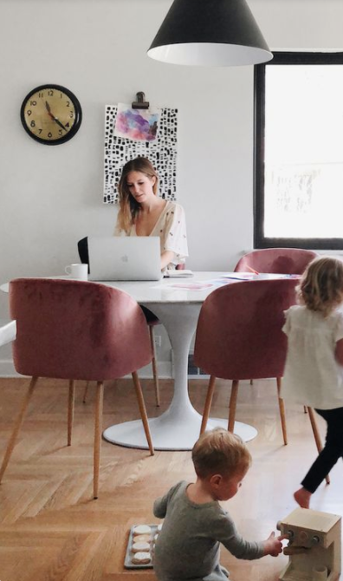
Flexibilidad y rutinas claras para cuidar del clima emocional familiar
Es importante para la organización de todos que haya horarios establecidos para las distintas actividades de la vida diaria dentro de casa ya sean hábitos de rutina como horarios para levantarse, cambiarse, comer, higiene personal y de la casa, tareas escolares, momentos de cooperación, tiempos de ocio y de juego, etc. Así como también cuidar que ambos padres puedan tener tiempo para poder estar un poco a solas, sin la permanente atención de los hijos, por lo que es aconsejable acostar temprano a los chicos.
Pueden ser muy útiles los organizadores visuales diarios o semanales (pueden ser con el dibujo de la actividad para que sea gráfico) y ayudarlos supervisando que anoten sus tareas y los tiempos de entrega.

Slide 7
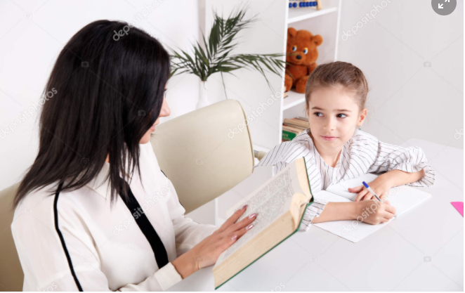
Las rutinas son un organizador importantísimo para la salud mental de las personas.
En éste momento que estamos intentando procesar todo lo que está sucediendo a nuestro alrededor, es fundamental para nuestro bienestar emocional.
Al mismo tiempo, ser flexibles; pareciera paradójico con lo anterior pero se complementa.
Es momento de ser más tolerantes y de ser más pacientes, como dice el dicho “elegir las batallas”, dejar pasar algunas situaciones que no son relevantes, y sobre todo comprender que todos sentimos una gran exigencia tanto mental como física en ésta adaptación al nuevo contexto.

Slide 8
Brindar tiempo y espacio para una buena comunicación
Para conectarnos con nosotros mismos tanto adultos como niños con nuestras propias necesidades, emociones , sentimientos y poder canalizarlas, ya sea con un buen diálogo con la pareja, un amigo, familiar, y porque no permitirnos algún tipo de expresión artística, momento de meditación, descarga con alguna actividad física.
Para la escucha de lo que les sucede y sienten nuestros hijos… Poder contenerlos ya que nosotros como padres tenemos los recursos para poder hacerlo, si podemos conectar verdaderamente con ellos, tratando de comprenderlos y habilitar sus sentimientos ,brindándoles la seguridad que ellos necesitan. El sentimiento de pertenencia a una familia, da sensación de seguridad y ¨de ser digno de SER quien soy¨ y siento que ocupo un lugar importante dentro de la misma. No necesariamente por ser familia, eso implica que me siento parte…

Slide 9
Cuidar como nos hablamos entre nosotros “ los padres”, y a nuestros hijos es fundamental. Estar atentos al tipo de COMUNICACIÓN que tenemos, somos su modelo de comunicación.
Existen formas de hablar, que acercan a sus integrantes porque generan conexión emocional y otros modos que pueden desgastar, alejar, profundizar los conflictos.
Por eso los invito a repensar en la forma en que están comunicándose. ¿Nos hacemos el tiempo para que todos puedan contar o compartir algo¿, … de la manera en como utilizamos las palabras (incluyendo gestos, tono, volumen de voz). Ej. ¿Cuando pongo un límite a mi hijo¿ Lo hago tranquilo, o si estoy enojado no logro contenerme y puedo ser reactivo, produciendo distancia emocional con mi hijo / pareja?.
El compartir con mis hijos y mi pareja durante tantos días pueden servir para “PARA HACER UN ALTO”, tomar esta oportunidad que tenemos para repensar como seguir, ¿Cómo quisiera que nos hablemos y nos tratemos en casa¿, a partir de ahora….. ¿Cómo puedo contribuir yo para que todos estemos mejor¿.
Esta situación de aislamiento en la que suelen aparecer tensiones de todo tipo puede acelerar y precipitar que detonen los conflictos si no regulamos nuestras emociones o pueden ayudar a que algo se vaya destrabando, al poder hablar de lo que pasa y como nos sentimos.
Para esto recomiendo mucho las llamadas asambleas familiares en las que cada uno puede hablar sin ser interrumpido, y expresar como se está sintiendo en su vida, o con X situación, y todos escuchan.
Si no lo han probado hasta ahora, se los recomiendo mucho hacerlo una vez cada tanto y generalmente termina siendo muy enriquecedor para todos.

Slide 10
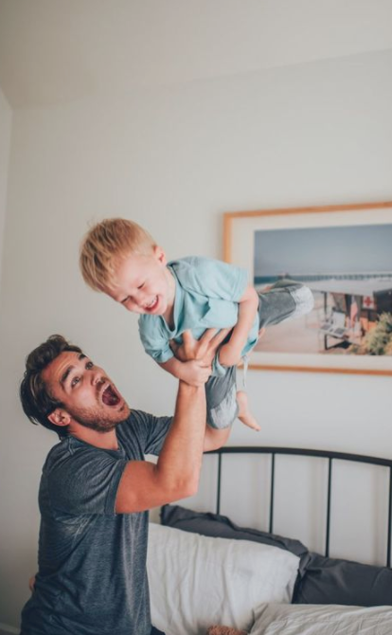
Empatía y compasión
Nos ayudarán para salir de esta situación de tanta exigencia que sentimos grandes y chicos.
Dentro de la dinámica familiar es importante tener mucho cuidado con las expectativas desmedidas para con los demás, bajar el nivel de expectativas, y exigencias. No es momento de esperar a que el otro adivine que necesitamos o desearíamos que hiciera…
Si es algo importante para nosotros debemos expresar con claridad cuál es la necesidad que tenemos. Por ej. Necesito por favor que me ayudes con esto y no enojarme porque a mi pareja o hijo no se le ocurrió hacerlo….
Necesitamos vínculos de empatía que nos generen seguridad, que nos ayuden a poder abrirnos y salir de este aislamiento que nos obliga esta situación. Mostrarnos disponibles afectivamente. Que el otro pueda recibirme un poco en cómo me estoy sintiendo y en ese intercambio me ayude a poder regularme, o a entenderme que me pasa o porque estoy malhumorado. (Tanto con los niños pero también con los adolescentes que suelen aislarse naturalmente y a veces por no resultar intrusivos se pierde ese espacio para la conexión.)

Slide 11
Es importante que se promueva una buena comunicación con nuestra pareja, y que podamos sentir que nos comprendemos, y que somos un equipo,” haciendo lo mejor posible frente a éste escenario adverso”. Conexión y a su vez también autonomía serán necesarios para el bienestar de la pareja. Si hay uno de los dos que ese día se siente más inestable, que pueda pedirle al otro ayuda para poder tomar un poco de distancia … asi como respetar la necesidad del propio espacio personal.
En el caso en que ya existiera una crisis de pareja previa a esta situación, lo mejor que podemos ofrecerles a nuestros hijos es intentar llevarnos bien y posponer la crisis para después que pase todo esto.
Ser compasivos también con ellos y hacer que este momento sea más llevadero, en vez de estar a los gritos o tratándonos mal. Necesitamos vínculos que nos ayuden a poder abrirnos, a ser compasivos con las debilidades de cada uno así como con las propias y focalizarnos en las FORTALEZAS que tenemos.

Slide 12
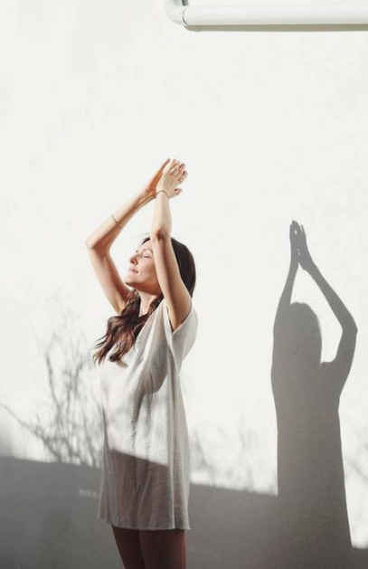
Vivir concientemente en el presente
Permite evitar la ansiedad que provoca adelantarnos a situaciones que no podemos manejar ni controlar y que son inciertas.
Planificar lo que haremos en el día, manejarnos con lo que si podemos ser previsibles.
Sacarle provecho a cada momento, lo que llamamos en Mindfulness, vivir con conciencia plena, atentos no en alerta, desactivando nuestros funcionamientos en automático.
Evitar el contacto excesivo con las noticias, y la sobre información constante en cuanto a muertes, tragedias… ya que es una realidad muy dura para ser procesada sobre todo para un niño…

Slide 13
Los Invito también a trabajarnos a nosotros como adultos con nuestros propios miedos frente a esta realidad llena de incertidumbres, nuestras preocupaciones económicas y laborales, la salud de los integrantes de la familia, e intentar que no nos invadan en todos nuestros espacios.
El miedo es funcional cuando aclara la mente, mejora las ideas y permite prepararnos para actuar.
Se convierte en nuestro enemigo cuando nos paraliza y nos enceguece, creando confusión y fantasmas, tendiendo a percibir la realidad más catastrófica de lo que es.
Focalizarnos en nuestras fortalezas y recursos personales, con los que cada uno, grandes y chicos contamos para ponerlos al servicio de los demás .
Enfocarnos en lo positivo, introducir mucho el humor , desdramatizar un poco la realidad que nos llega a través de las pantallas.
Invertir tiempo disfrutando en familia, ayuda a descomprimir y permite conectarnos afectivamente así como tener una visión más esperanzadora de la realidad.
Admitir la realidad, que puede ser percibida tal vez como amenazante, permite aceptarla mejor y por lo tanto afrontarla con más herramientas y hacer de esta cuarentena un continuo aprendizaje tanto en lo personal como en lo familiar.
Hacer de ésta oportunidad, una verdadera escuela de vida que nos permita transformarnos y salir fortalecidos de esta situación que nos toca.
Lic. María Paula del Fresno- M.N.16437- Psicóloga y Psicopedagoga de nivel inicial y 1er. ciclo

